Slide 1

Учебный предмет: ансамбль скрипачей учащихся младших классов (3-5 классы)
Руководитель: Мальцева Ольга Егоровна
Тема: Работа над музыкальным произведением.
П.И. Чайковский «Утреннее размышление».

Slide 2


Slide 3
П. И. Чайковский
«Утреннее размышление»

Slide 4
Вернувшись в Россию после заграничного путешествия весной 1878 г., Чайковский навестил в с. Каменке свою сестру Александру Ильиничну Давыдову, у которой было 7 детей. Пётр Ильич обожал своих племянников и племянниц, он с ними гулял, устраивал фейерверки, музыкальные спектакли, вечера с танцами, принимал участие в играх, наслаждался непосредственностью детей.
Чайковский часто слушал, как ребята занимались музыкой, особенно 7-летний Володя Давыдов. О своём племяннике он с большой теплотой писал Н. Ф. фон Мекк: «Ради его неподражаемо прелестной фигурки, когда он играет, смотрит в ноты и считает, можно целые симфонии посвящать».
Этому Володе Давыдову и посвятил П. И. Чайковский свой «Детский альбом», который обогатил детскую музыкальную литературу. Цикл фортепианных пьес «Детский альбом», соч. 89 был написан П.И.Чайковским в мае 1878 г. и издан у П. Юргенсона в октябре того же года. На титульном листе первого издания полное название цикла: «Детский альбом. Сборник лёгких пьес для детей (подражание Шуману). Сочинение П. Чайковского».

Slide 5
Утренняя молитва
Жанр: Фортепианная миниатюра соль мажор из цикла «Детский альбом», ор. З9. Музыка этой пьесы (в изданиях советского времени называвшейся «Утреннее размышление») полна возвышенного созерцания, покоя. Мы ощущаем легкое дыхание фразы, искренность, выразительность мелодии, исполненной наивной чистоты ожидания чего-то светлого. Интонация церковного пения слышится лишь в самом начале пьесы, переходя далее в задушевное лирическое высказывание. Чайковский чутко улавливает психологию детской души: едва произнеся слова молитвы, ребенок тут же уносится в мир своей фантазии, мечты. В музыке слышится звучание детского хора. Мелодия соткана из живых как бы говорящих интонаций. Светотени гармонического развития помогают почувствовать в музыке оттенки душевных волнений , следовать за тончайшими нюансами в сменах настроений.

Slide 6
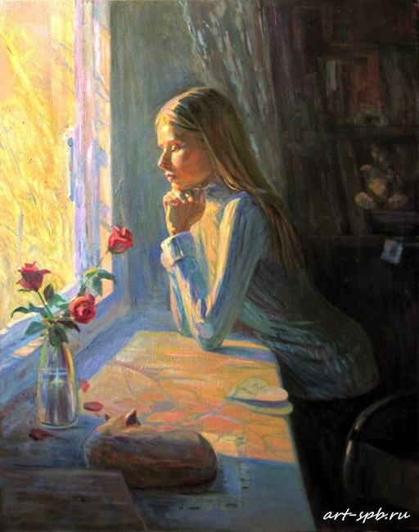

Slide 7
«Утренняя молитва» светлая, чистая, безоблачная. День только начинается, на душе спокойно и радостно.
Впереди множество разнообразных событий - веселых, грустных, серьезных, приятных. Хорошо остаться наедине с собой. Привести в порядок свои мысли, вслушаться в себя. Неторопливо и светло звучит музыка, как напутствие автора перед дальней дорогой. Что может просить ребенок, о чем обращаться в молитве? Наверное о здоровье своих близких, о том, чтобы ничего не омрачило этот светлый день. Спокойная и светлая музыка этой пьесы с простым, ясным аккордовым складом напоминает церковное хоровое пение.

Slide 8
Господи Боже, грешных спаси.
Сделай, чтоб лучше жилось на Руси.
Сделай, чтоб стало тепло и светло.
Что-бы весеннее солнце взошло.
Людей и птиц, и зверей,
Прошу Тебя, обогрей.
Виктор Лунин

Slide 9
Рекомендации по организации самостоятельной работы учащихся с целью закрепления материала. «Утреннее размышление»
Обр. В. А. Чернявского.
1 скрипки.
1.Первую ноту начинаем играть в средней части смычка движением вниз. В спокойном темпе Andante соединяем мелодическую линию ровным ведением смычка штрихом legato. Контролируем аккуратное соединение струн. Обращаем внимание на неравномерное распределение смычка в трёхдольном размере. 7-8т. слушаем мелодию во 2 скрипках.
2.Второе предложение начинается более настойчивой динамикой. Мелодическую линию (фразу) ведём к кульминации 4-5т., звучит f, очень светло и радостно. Затем в мелодике появляется успокоение и умиротворение.
3. В заключительном разделе звучит мотив, в котором можно услышать интонации мольбы, просьбы. Пунктирный ритм нужно сыграть мягко, спокойно, с надеждой. В последних трёх тактах сохраняем пульсацию трёхдольного размера.

Slide 10
2 скрипки.
1 . Первую ноту начинаем играть в средней части смычка спокойным движением вниз. Внимательно слушаем интонацию в 5-6 т. До # и далее движение по полутонам. Красиво прозвучать в окончании первого предложения 7-8т.
2. Поддерживаем динамическое развитие в основной мелодии в 1 скр., движемся к кульминации 4-5т. Затем следует постепенное динамическое затихание, успокоение. Очень аккуратно сыграть окончание второго предложения. Выдержать паузу. Взять дыхание в музыке, перед заключительным разделом.
3. Пунктирный ритм звучит с мягкой атакой, в характере просьбы.
Аккуратная смена струн. Внимательно выдерживаем паузы между мотивами. Очень точно проинтонировать До #, и далее ход по полутонам. Последние 3 такта играем затихая, слушаем партию форт-но, и смотрим на 1 скр. До конца сохраняем пульсацию трёхдольного размера. Остановка смычка по 1 скрипке.

Slide 11
3 скрипки.
1 .Первую ноту начинаем играть в средней части смычка спокойным движением вниз. Далее контролируем неравномерное распределение смычка в трёхдольном размере. Первая доля звучит мягко, смычок не продёргиваем. Поддерживаем динамическое развитие в мелодиях у 1,2 скрипок.
2. Очень аккуратно звучать в последних двух тактах второго предложения. Приготовиться к игре Pizz. Выдержать паузы.
3. Играть Pizz. 5тактов. Во время пауз приготовить смычок для игры arco.
В последнем такте звучит флажолет (отработать отдельно этот приём звукоизвлечения).
Остановка смычка по 1 скрипке.

